Slide 1

Campus Gómez Palacio
Ing. Ana Lilia Flores E.
Física 1

Slide 2
SISTEMAS DE UNIDADES
Sistema de unidades CGS
Sistema Inglés

Slide 3
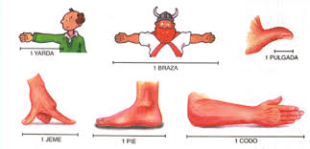
Los humanos se han puesto de acuerdo y han creado sistemas que engloban todo lo necesario para hacer y compartir mediciones alrededor del mundo.
Sistema Internacional de unidades (SI)
Sistema Cegesimal (CGS)
Sistema Inglés

Slide 4
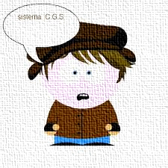
Sistema CGS
Creado en un congreso internacional alrededor de 1881
Sus unidades de medida son:
Longitud → Centímetro
Masa → Gramo
Tiempo → Segundo
En la actualidad ha sido sustituido por el Sistema Internacional de Unidades

Slide 5

SISTEMA INGLÉS
Se utiliza actualmente en los E.U.A., aunque ha perdido popularidad ante el SI.
Sus magnitudes fundamentales y unidades de medida son:
Longitud → Pie
Masa → Libra
Tiempo → Segundo

Slide 6
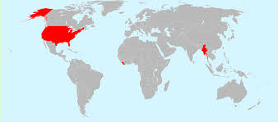
Sistema Internacional de Unidades
Se creó alrededor de 1960 .
En los descubrimientos de la actualidad, todas las mediciones están expresadas en términos del Sistema Internacional de Unidades.

Slide 7
MAGNITUDES FUNDAMENTALES DEL SI
El SI está basado en siete magnitudes fundamentales:
Magnitud | Unidad patrón | Símbolo
Longitud | Metro | m
Masa | Kilogramo | Kg
Tiempo | Segundo | s
Temperatura | Kelvin | K
Cantidad de sustancia | mol | Mol
Corriente eléctrica | Ampere | A
Intensidad Luminosa | Candela | Cd

Slide 8
MAGNITUDES DERIVADAS DEL SI
Y de la combinación de estas siete magnitudes fundamentales, se pueden obtener magnitudes derivadas, algunas de ellas son:
Magnitud | Unidad patrón | Símbolo
Área | Metro Cuadrado | m²
Volumen | Metro Cúbico | m³
Velocidad | Metro sobre segundo | m/s
Aceleración | Metro sobre segundo cuadrado
Fuerza | Newton( Kilogramo metro sobre segundo al cuadrado) | N
Energía | Joule (Newton por metro) | J
Presión | Pascales ( Newton sobre metro cuadrado) | Pa

Slide 9


VENTAJAS DEL USO DEL SI
Comunicación Efectiva en todo el mundo.
Hacer “ciencia de mejor calidad”

Slide 10

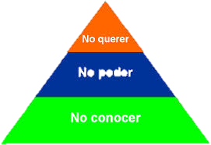
Desventajas
Sistema relativamente nuevo, periodo de transición de otros sistemas
Resistencia al cambio

Slide 11
GRACIAS!!!

